Slide 1


GPS를 이용한 실시간 버스정보알리미
종합프로젝트 I
종합프로젝트 I (버스커버스커_버스정보알리미)
1876003 이태환
1976010 김하윤
2123405 최창환

Slide 2



목차
PART
PART
PART
01
02
03
프로젝트 소개
프로젝트 진행과정
프로젝트 결론
- 프로젝트 목표
- 프로젝트 역할 분담
및 수행사항
- 아두이노 회로 설계
- GPS, API 데이터 파싱
- 웹 서버 설계
- 디스플레이 구현
- 프로젝트 시연 동영상
- 프로젝트 결과 및 분석

Slide 3


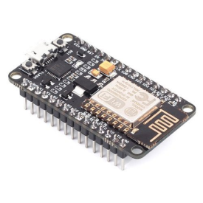
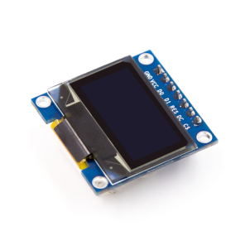
PART
프로젝트 소개
GPS를 이용한 실시간 버스정보알리미
01
프로젝트 목표
일상에서 사용하는 버스전광판의 불편함을 해소하고, 좀 더 편리하게
버스 정보를 확인 할 수 있도록 구현하는 프로젝트를 구상했다.
현재 사용자가 위치한 가장 가까운 버스정류장에 해당하는 버스 현황,
배차 시간등을 한 눈에 알 수 있는 시스템을 만든다.
경기도 버스정보 포털에서 공공데이터를 가공하여 사용자가
직관적으로 이해할 수 있도록 하는 버스정보시스템을 구현한다.
＋
NodeMCU 1.0
SSD1306

Slide 4
PART
프로젝트 역할 분담 및 수행사항
GPS를 이용한 실시간 버스정보알리미
01
프로젝트 역할 분담 및 수행사항
팀원 | 담당 | 역할(수행사항)
이태환 | 코드 정적 테스트 아두이노 웹 서버 설계 및 구현 | 전체적인 시스템 구성을 테스트하고 로컬 서버의 웹 화면을 구성함.
김하윤 | 아두이노 GPS 모듈 테스트 스마트폰 푸시알림 설정(구현X) | GPS 모듈의 데이터를 불러오고 스마트폰 푸시 알림을 설정함
최창환 | 아두이노 회로도 설계 디스플레이 구현 API 데이터(버스정보/날씨) 파싱 STL 파일 제작 | 전체적인 시스템을 설계하고 불러온 데이터를 아두이노에서 동작하도록 하는 알고리즘을 구현함
이태환
김하윤
최창환

Slide 5
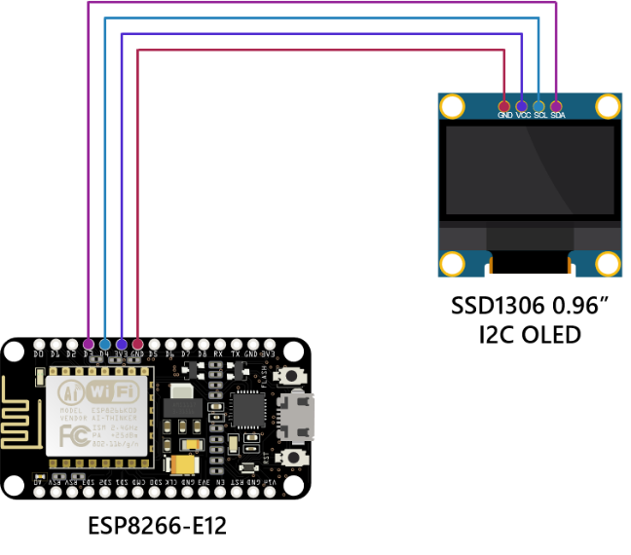
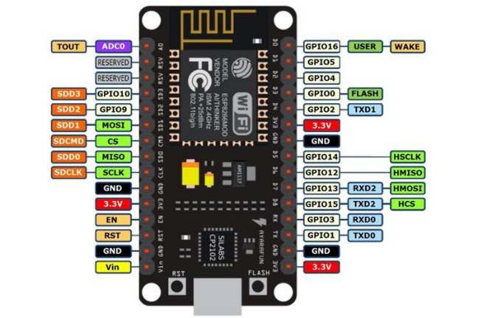
PART
프로젝트 진행과정
GPS를 이용한 실시간 버스정보알리미
02
1) 아두이노 회로 설계
VCC - 3V3
GND - GND
SCL – D3
SDA – D4
ESP8266-E12
DataSheet

Slide 6
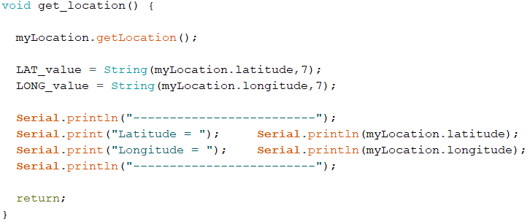
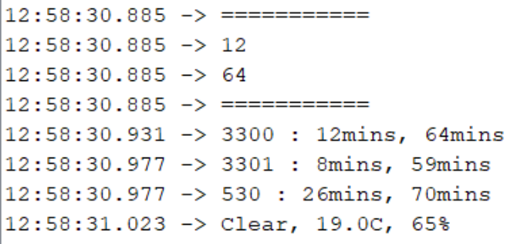
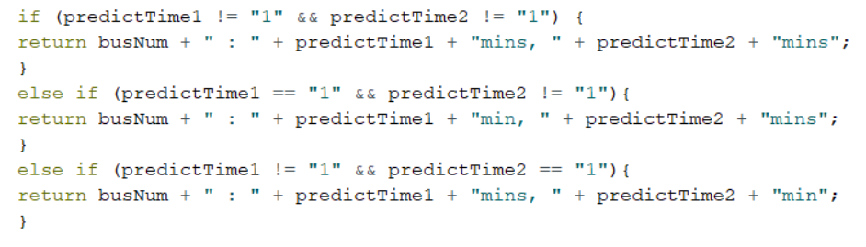
PART
프로젝트 진행과정
GPS를 이용한 실시간 버스정보알리미
02
2) GPS, API 데이터 파싱
location 라이브러리를 사용
현재 위도, 경도를 파싱
(Serial Monitor)
정상적인 데이터가 출력되는 모습
경기도 버스 정보 포털에서 받아온 버스 도착시간을 계산

Slide 7
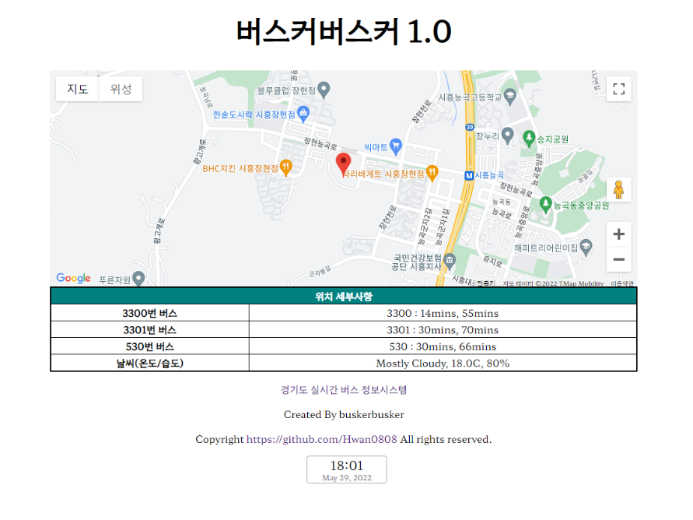
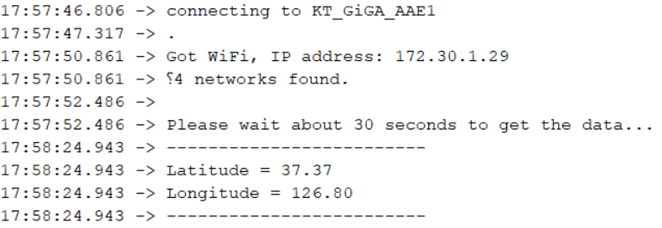
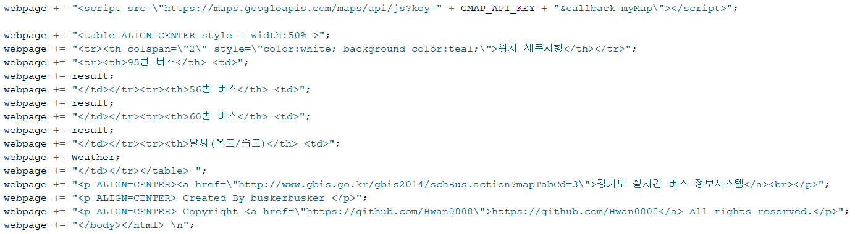
PART
프로젝트 진행과정
GPS를 이용한 실시간 버스정보알리미
02
3) 웹 서버 설계
와이파이에 연결 된 직후, 데이터를 파싱하는 모든 작업이 끝나면 웹 서버가 열리고,
사용자가 현재 위치하고 있는 버스정류장의 현황을 보여준다.

Slide 8
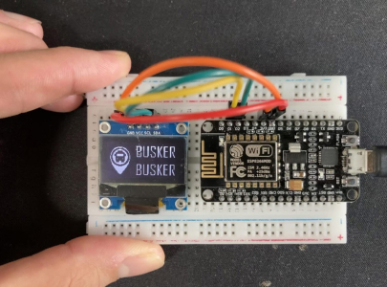
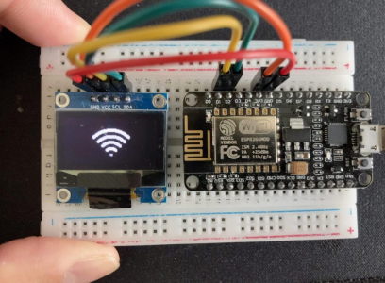
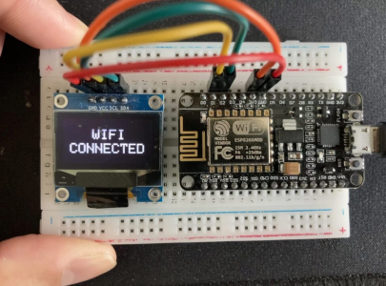
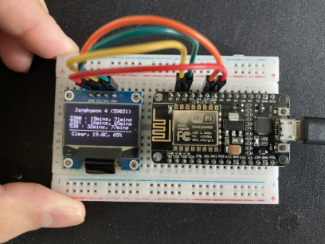
PART
프로젝트 진행과정
GPS를 이용한 실시간 버스정보알리미
02
4) 디스플레이 구현
시스템 구동과정
1) 비트맵 이미지
버스커 버스커 로고 출력
2) 와이파이 연결 동작 중 (프레임 단위) – 이미지 출력
정상적으로 연결될 시에 Connect 표시
3) 해당 위치에 있는 버스정류장의 정보를 출력함
※ 자세한 동작 과정은 시연을 통해 보여드릴 예정

Slide 9


PART
프로젝트 결론
GPS를 이용한 실시간 버스정보알리미
03
프로젝트 결과 및 분석
팀원 각자의 시스템 환경이 다르고 디버깅 시간이 오래 걸리는 문제로 인해 개발을 진행하는 시간이 오래 걸림
주변의 와이파이 신호를 불러오지 않고 정적으로 값을 넣어줘야하는 불편함이 있음
API를 통해 StationID를 읽어와도 내가 원하는 정류장의 정보를 출력하기
위해서는 매번 코드를 수정해야 하는 불편함이 있음
- Push 알림을 활용하여 사용자에게 알람이 가도록 만들지 못함
- 키트를 제작하기로 했지만, 제작 비용의 문제로 인해 만들지 못함

